Slide 1


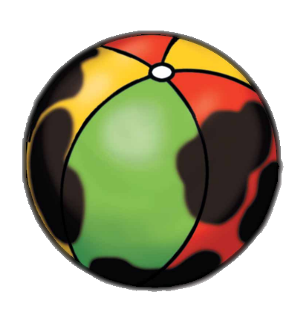

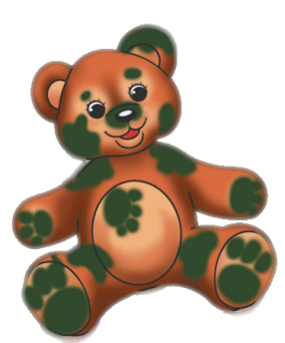

Чистый мяч
Чиста туп
Грязный мяч
Пычрак туп
Чистый медведь
Чиста аю
Грязный медведь
Пычрак аю
Мальчик
Малай
Мальчик
Малай

Slide 2
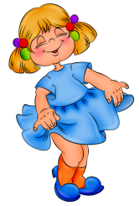
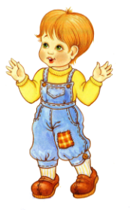


КАРМАННАЯ
ПАМЯТКА
для родителей
по проекту «Мой дом»
5
“Минем өем” проекты
буенча ата-аналар өчен
КЕСӘ БЕЛЕШМӘЛЕГЕ
Автор: воспитатель
Бариева М.К.
ПЯТЬ
БИШ
1
УЧИМСЯ СЧИТАТЬ
САНАРГА ӨЙРӘНӘБЕЗ
ОДИН
БЕР
3
4
ТРИ
ӨЧ
ЧЕТЫРЕ
ДҮРТ

Slide 3
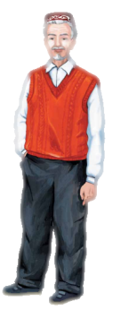
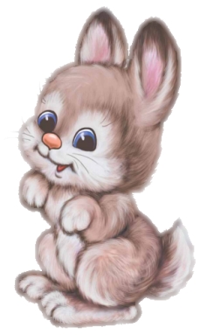

Дедушка
Бабай
Девочка
Кыз
2
Чистый-грязный
Чиста - пычрак
ДВА
ИКЕ
Чистый заяц
Чиста куян
Грязный заяц
Пычрак куян

Slide 4
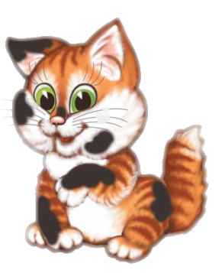

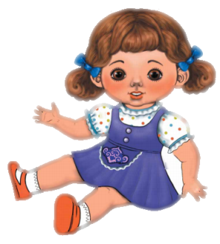
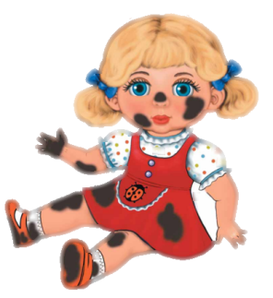
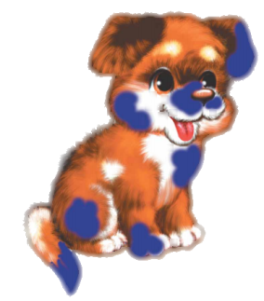
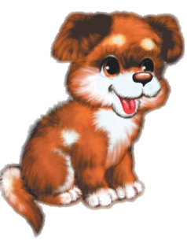
Чистый кот
Чиста песи
Грязный кот
Пычрак песи
Грязная кукла
Пычрак курчак
Чистая кукла
Чиста курчак
Грязная собака
Пычрак эт
Чистая собака
Пычрак эт

Slide 5
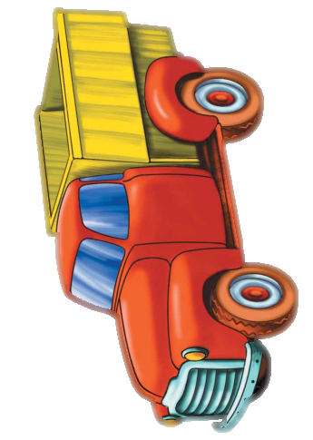
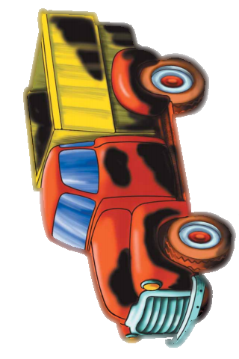
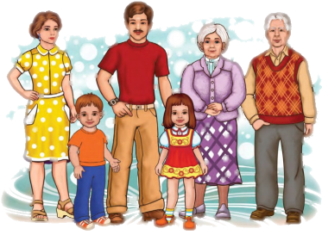
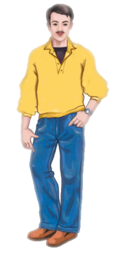
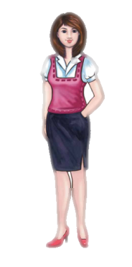
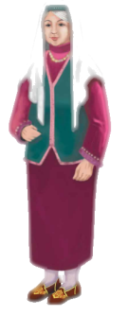
Чистая машина
Чиста машина
Грязная машина
Пычрак машина
Моя семья
Минем гаиләм
Папа
Әти
Мама
Әни
Бабушка
Әби

Slide 6




КАРМАННАЯ
ПАМЯТКА
для родителей
по проекту «Мой дом»
КАРМАННАЯ
ПАМЯТКА
для родителей
по проекту «Мой дом»
“Минем өем” проекты
буенча ата-аналар өчен
КЕСӘ БЕЛЕШМӘЛЕГЕ
Автор: воспитатель
Бариева М.К.
Минем өем” проекты
буенча ата-аналар өчен
КЕСӘ БЕЛЕШМӘЛЕГЕ
Автор: воспитатель
Бариева М.К.
УЧИМ ЦВЕТА
ТӨСЛӘРНЕ ӨЙРӘНӘБЕЗ
ЖЁЛТЫЙ
САРЫ
ЗЕЛЁНЫЙ
ЯШЕЛ
КРАСНЫЙ
КЫЗЫЛ

Slide 7

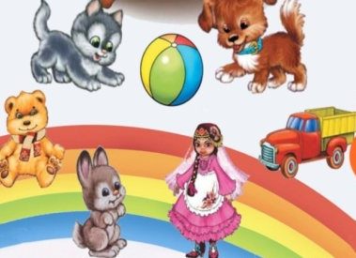
СИНИЙ
ЗӘҢГӘР
КУКЛА
КУРЧАК
МОИ ИГРУШКИ
МИНЕМ УЕНЧЫКЛАР
МЯЧ
ТУП
ЗАЯЦ
КУЯН
МЕДВЕДЬ
АЮ

Slide 8
МАШИНА
КОШКА
ПЕСИ
СОБАКА АКБАЙ
ЭТ АКБАЙ
Большой мяч
Кечкенә туп
Маленький мяч
Кечкенә туп
Большой заяц
Кечкенә куян

Slide 9
Маленький заяц
Кечкенә куян
Большая кошка
Кечкенә песи
Маленькая кошка
Кечкенә песи
Большая собака
Зур эт
Маленькая собака
Кечкенә эт
Большой мишка
Зур аю

Slide 10
Маленький мишка
Кечкенә аю
Большая кукла
Зур курчак
Маленькая кукла
Кечкенә курчак
Большая машина
Зур машина
Большой, маленький
Зур, кечкенә
Маленькая машина
Кечкенә машина

Slide 11
КАРМАННАЯ
ПАМЯТКА
для родителей
по проекту «Мой дом»
КАРМАННАЯ
ПАМЯТКА
для родителей
по проекту «Мой дом»
“Минем өем” проекты
буенча ата-аналар өчен
КЕСӘ БЕЛЕШМӘЛЕГЕ
Автор: воспитатель
Бариева М.К.
Минем өем” проекты
буенча ата-аналар өчен
КЕСӘ БЕЛЕШМӘЛЕГЕ
Автор: воспитатель
Бариева М.К.
КАРМАННАЯ
ПАМЯТКА
для родителей
по проекту «Мой дом»
Минем өем” проекты
буенча ата-аналар өчен
КЕСӘ БЕЛЕШМӘЛЕГЕ
Автор: воспитатель
Бариева М.К.

